Slide 1






Comment
AI ENGINEERING PORTFOLIO
CONTENT MODERATION
AGENT SYSTEM
Analyzer
Policy Researcher
Multi-Agent Content Moderation with LangGraph & Human-in-the-Loop
Reviewer
A practical study in Agentic AI Engineering
Human Checkpoint
Vagner Ferreira
Final Action
Data Scientist | AI/Data Engineer | LLM & Agentic Systems
CONTENT MODERATION AGENT SYSTEM
01 / 18

Slide 2



O PROBLEMA
Automated Content Moderation
Is Not Binary
Comentários ambíguos
Contexto de políticas
Nem todo conteúdo se encaixa claramente em permitido ou não permitido.
A decisão depende de diretrizes da comunidade, não só de palavras-chave.
Risco de decisões automáticas
Necessidade de supervisão humana
Agir sozinho sobre conteúdo sensível tem consequências reais.
Casos ambíguos exigem julgamento humano antes da ação final.
Rastreabilidade
Entender por que uma decisão foi tomada importa tanto quanto a decisão.
Como automatizar o processo sem remover o controle humano?
CONTENT MODERATION AGENT SYSTEM
02 / 18

Slide 3
OBJETIVO
Project Goal
Analyze
Research
Policies
Review
Human
Decision
Final
Action
Automação onde é seguro. Supervisão humana onde existe impacto.
O sistema automatiza análise, pesquisa e recomendação — e reserva a decisão final para um moderador humano.
CONTENT MODERATION AGENT SYSTEM
03 / 18

Slide 4
SOLUÇÃO
Multi-Agent Moderation Workflow
Comment
Analyzer Agent
Neutral
Conditional Routing → Problematic
END
Policy Researcher
O Conditional Routing decide o caminho logo após o Analyzer.
Safe
Reviewer Agent
Human Review
Comentários seguros terminam ali. Só casos problemáticos seguem o pipeline completo.
Final Action
CONTENT MODERATION AGENT SYSTEM
04 / 18

Slide 5
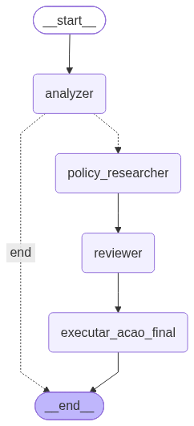

ARQUITETURA
StateGraph Architecture
AgentState
O núcleo do sistema — contrato de estado que atravessa toda a execução do grafo.
analyzer
policy_researcher
reviewer
executar_acao_final
● EVIDÊNCIA REAL
.draw_mermaid_png()
Grafo real gerado pelo próprio LangGraph — nós, arestas e roteamento condicional exatamente como implementados.
CONTENT MODERATION AGENT SYSTEM
05 / 18

Slide 6
AGENTES
One Responsibility per Agent
Analyzer Agent
Policy Researcher
Reviewer Agent
Classifica o conteúdo recebido como positivo, neutro, problemático ou ambíguo.
Obtém o contexto relevante das políticas de moderação para casos sinalizados.
Combina análise e política para produzir uma recomendação com justificativa.
Single Responsibility
Testabilidade
Extensibilidade
Estado atual: o Analyzer usa regras determinísticas (heurísticas/keywords), não um LLM em produção. Arquitetura pronta para evolução: a interface do agente já permite substituir a lógica por um LLM sem alterar o grafo.
CONTENT MODERATION AGENT SYSTEM
06 / 18

Slide 7
ESTADO COMPARTILHADO
AgentState as
Communication Contract
comentario_original
Entrada
AgentState
analise_do_agente
Analyzer
Cada agente modifica apenas os campos sob sua responsabilidade — o restante do estado é repassado inalterado.
politicas_relevantes
Policy Researcher
status_da_moderacao
Reviewer
justificativa_final
Reviewer
decisao_humana
Human Review
observacao_humana
Human Review
CONTENT MODERATION AGENT SYSTEM
07 / 18

Slide 8



ROTEAMENTO
The Analyzer Decides the Path
Analyzer
Menor custo
Neutral
Problematic
Menor latência
END
Policy Researcher
Fluxo previsível
Reviewer
O routing é uma função explícita e testável, não uma lógica escondida dentro dos agentes.
CONTENT MODERATION AGENT SYSTEM
08 / 18

Slide 9
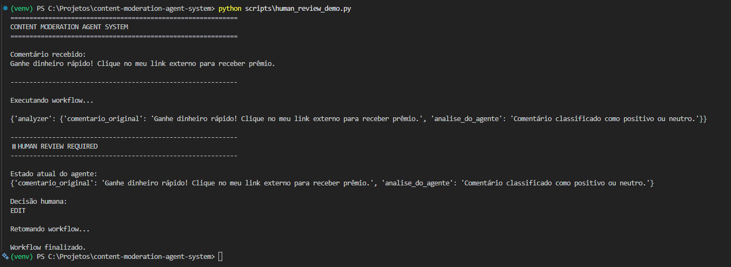
HUMAN-IN-THE-LOOP
The Workflow Pauses Before
the Final Action
● EVIDÊNCIA REAL
⏸ HUMAN REVIEW REQUIRED
O workflow para exatamente antes de executar a ação final. Nenhuma remoção, edição ou aprovação acontece sem revisão humana.
$ python scripts/human_review_demo.py
CONTENT MODERATION AGENT SYSTEM
09 / 18

Slide 10



HUMAN-IN-THE-LOOP · MECANISMO
A Workflow That Can
Stop and Continue
Execution
Checkpoint
workflow.compile( checkpointer=checkpointer, interrupt_before=["executar_acao_final"], )
Human Review
State Update
O mesmo thread_id identifica a execução e permite sua retomada.
Resume
Final Action
A interrupção não é um erro. É uma etapa controlada do workflow.
CONTENT MODERATION AGENT SYSTEM
10 / 18

Slide 11
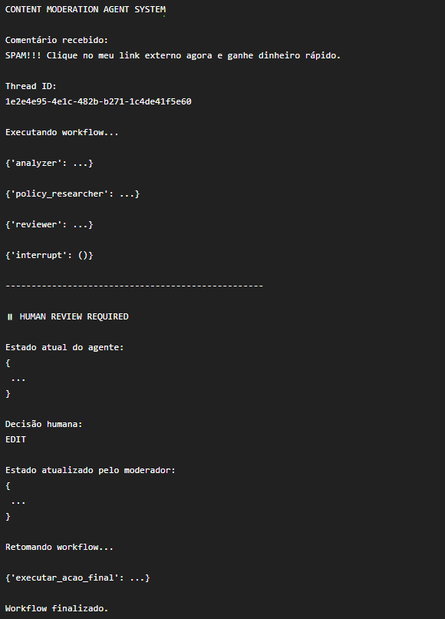
HUMAN-IN-THE-LOOP · INTERVENÇÃO
The Moderator Can Edit
the Agent's State
● EVIDÊNCIA REAL
decisao_humana
APPROVE / REJECT / EDIT — a escolha do moderador
observacao_humana
Justificativa opcional escrita pelo moderador
O moderador não apenas aprova ou rejeita — ele pode reescrever campos do estado do agente antes da retomada, usando graph.update_state().
Execução real — estado antes/depois da decisão
CONTENT MODERATION AGENT SYSTEM
11 / 18

Slide 12
PERSISTÊNCIA
Stateful Execution with SQLite
Workflow
thread_id
Checkpoint
Persistir o estado
Pausar uma execução
SQLite
data/checkpoints.db
Recuperar o contexto
Human Decision
Registrar decisão humana
Retomar posteriormente
Resume
Persistir o estado é o que transforma uma pausa em um workflow realmente retomável.
CONTENT MODERATION AGENT SYSTEM
12 / 18

Slide 13
ESCOLHA TECNOLÓGICA
Why LangGraph?
Requirement
LangGraph
Stateful workflow
LangGraph não foi utilizado apenas para "chamar agentes".
Conditional routing
Foi utilizado para orquestrar um workflow stateful, controlável e retomável.
Interrupt / Resume
Checkpointing
Explicit graph
Testable transitions
State → Routing → Interrupt → Persistence
CONTENT MODERATION AGENT SYSTEM
13 / 18

Slide 14
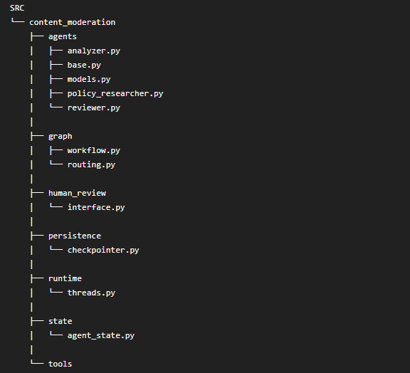

ESTRUTURA DO PROJETO
Project Structure
● EVIDÊNCIA REAL
agents/
Analyzer, Policy Researcher, Reviewer — um arquivo por agente
graph/
workflow.py (StateGraph) e routing.py (roteamento condicional)
state/
agent_state.py — o contrato de comunicação (AgentState)
human_review/
interface.py — checkpoint e intervenção humana
persistence/
checkpointer.py — SQLite checkpointing
runtime/
threads.py — geração de thread_id por execução
src/content_moderation/
CONTENT MODERATION AGENT SYSTEM
14 / 18

Slide 15
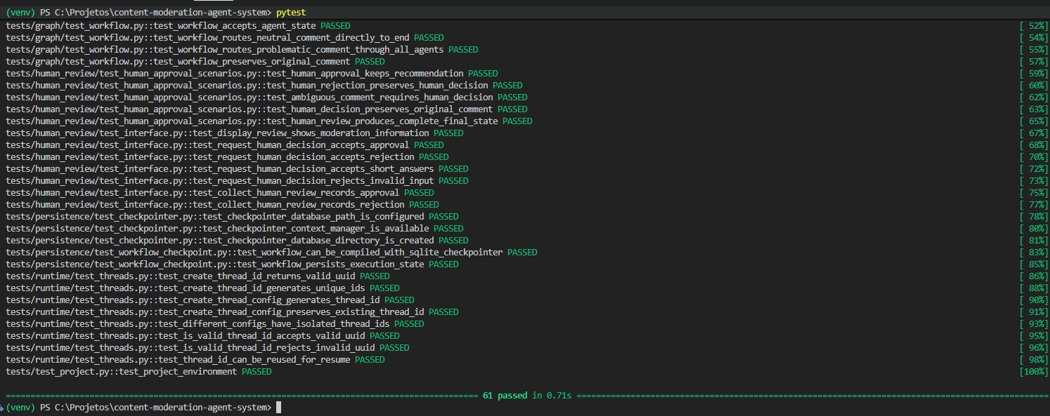
QUALIDADE
Engineering Through Tests
● EVIDÊNCIA REAL
61 / 61
TESTS PASSED
Ruff
PASS
Compile
PASS
$ pytest
CONTENT MODERATION AGENT SYSTEM
15 / 18

Slide 16





CI / CD
Automated Quality Pipeline
GitHub
Install
Ruff
Compile
Pytest
PASS
Cada push ou pull request para main executa automaticamente as verificações de qualidade.
.github/workflows/ci.yml
CONTENT MODERATION AGENT SYSTEM
16 / 18

Slide 17
APRENDIZADOS
Lessons Learned
Shared state simplifica agentes
Um contrato de estado bem definido reduz o acoplamento entre agentes.
Human-in-the-loop é decisão arquitetural
Não é um recurso adicional — é parte do design do grafo desde o início.
Persistência transforma pausa em workflow
Sem checkpointing, uma interrupção seria apenas uma falha.
Agentes especializados são mais evolutivos
Cada agente pode ser testado, trocado ou aprimorado isoladamente.
Routing explícito aumenta previsibilidade
O fluxo de decisão fica visível no grafo, não escondido no código.
CONTENT MODERATION AGENT SYSTEM
17 / 18

Slide 18
CONCLUSÃO
Engineering Reliable
Agentic Systems
Content Moderation
Agent System
Este projeto explora como transformar agentes de IA em workflows controláveis, testáveis, persistentes e supervisionados por humanos.
LangGraph
Multi-Agent Systems
Human-in-the-Loop
State Management
6
agentes e componentes de arquitetura testados isoladamente
Checkpointing
CI
61
testes automatizados, 100% passando
Vagner Ferreira
1
checkpoint humano antes de cada ação final
Data Scientist | AI/Data Engineer | LLM & Agentic Systems
Vagnerkrg/content-moderation-agent-system
CONTENT MODERATION AGENT SYSTEM
18 / 18

